Slide 1



المحاضرة الثالثة
1.فاينلاند للنضج الاجتماعي
2. مقياس المخاوف (فوبيا)
3. مقياس رسم الرجل

Slide 2
التعريف بالمقياس
وضعه دول سنة 1935 م لتقدير القدرة الاجتماعية.
يتكون المقياس من 117 بند مرتبة من حيث صعوبتها, وهي تغطي 8 جوانب رئيسية في النضج الاجتماعي للسلوك بوصفه:
1- الاعتماد على النفس بوجه عام
2- الاعتماد على النفس في الطعام والشراب
3- الاعتماد على النفس في الملبس
4- توجيه النفس
5- الانشغال بأعمال (المهنة)
6- الاتصال (التخاطب)
7- الحركة
8- التطبيع الاجتماعي

Slide 3
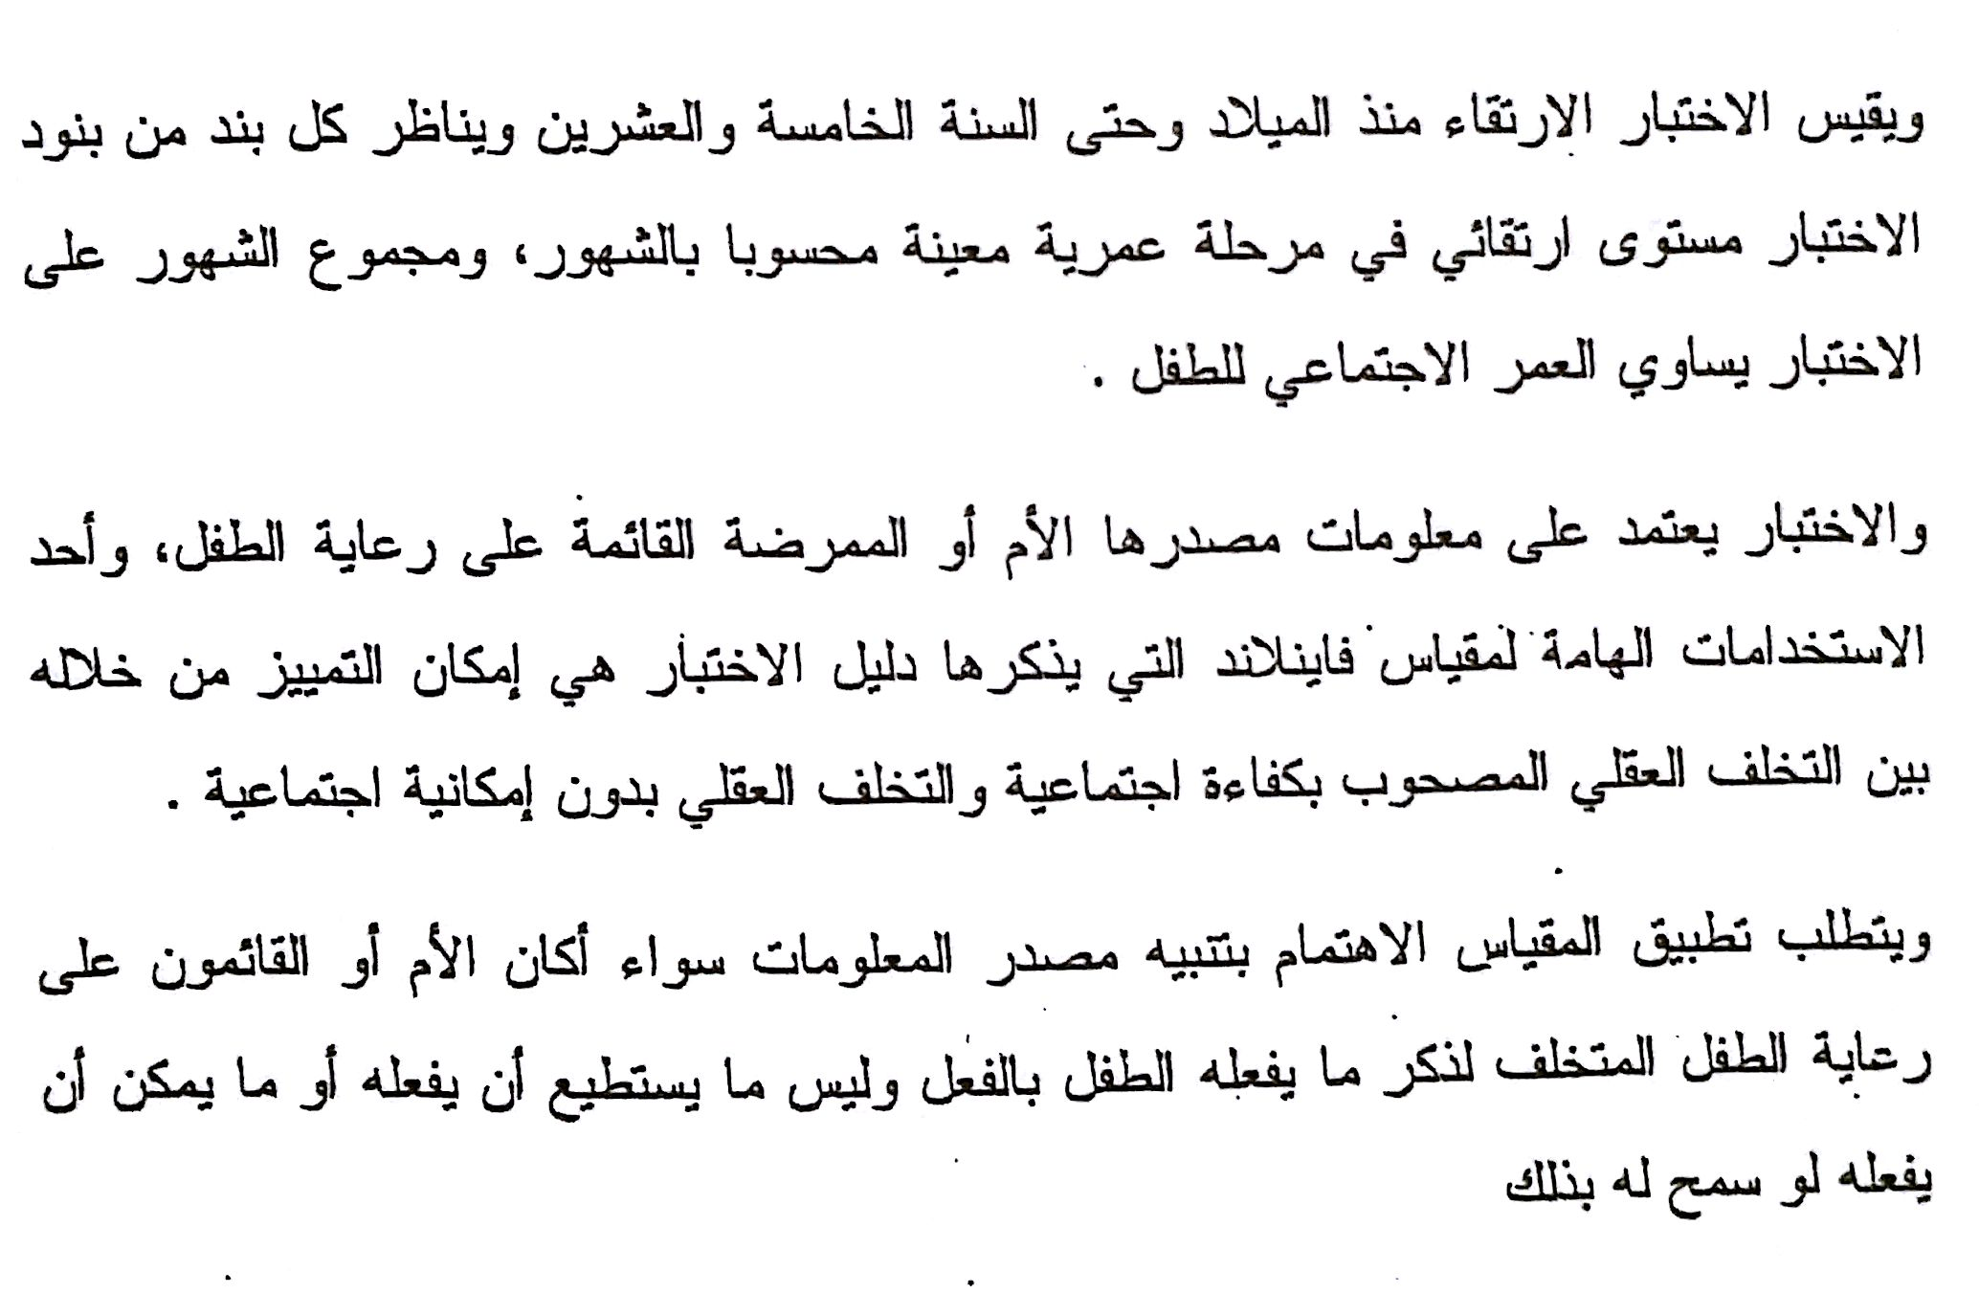

Slide 4
احتمالات الإجابة:
احتمالات الإجابة | الدرجة
غالباً (+) | درجة واحدة
لا (-) | صفر
أحياناً (+/-) | نصف درجة
احتمال (+/؟) | لها عدة حالات: إذا كانت (+/؟) في أول فقرة في المجموعة أو أخرها يعطى نصف درجة. وإذا لم تأتي لا في أول المجموعة ولا في آخرها لها عدة حالات: إذا كان الموجب مساوي أو أكثر من السالب في إجابات المجموعة الواحدة يعطى درجة واحدة. إذا كان السالب أكثر من الموجب يعطى صفر.

Slide 5
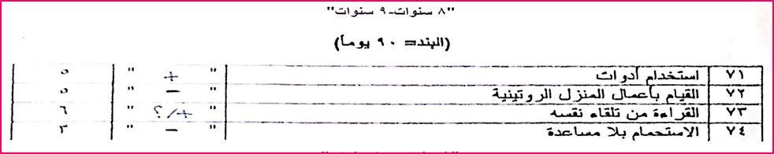
مثال 1:

Slide 6
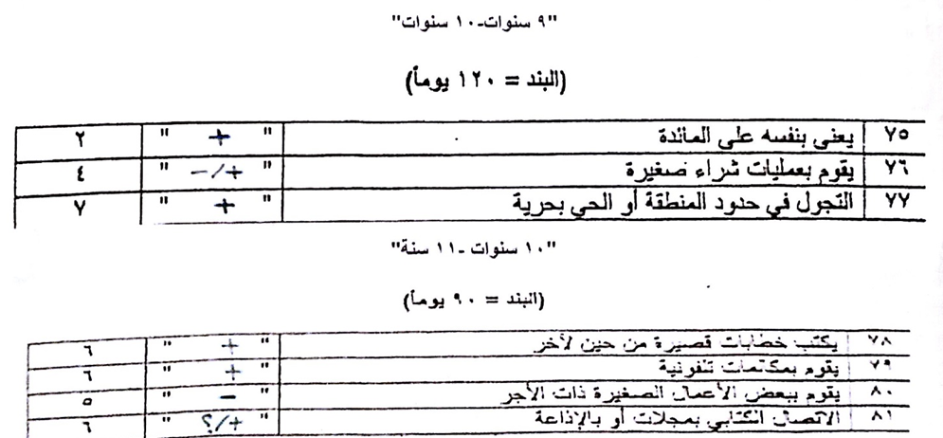
مثال 2:

Slide 7
مثال 3

Slide 8
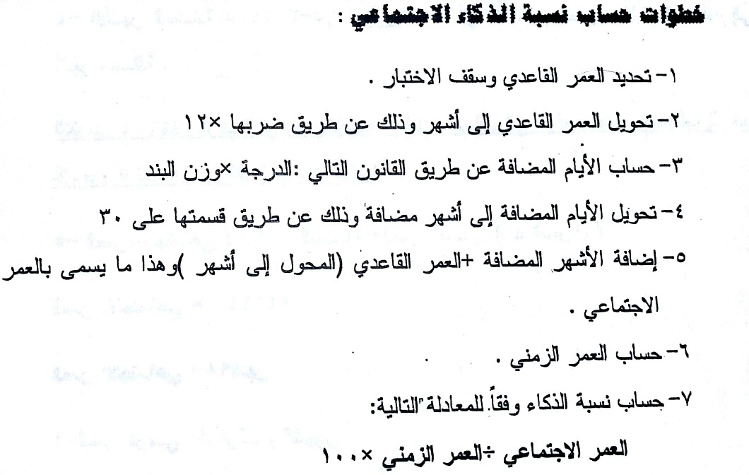
.

Slide 9
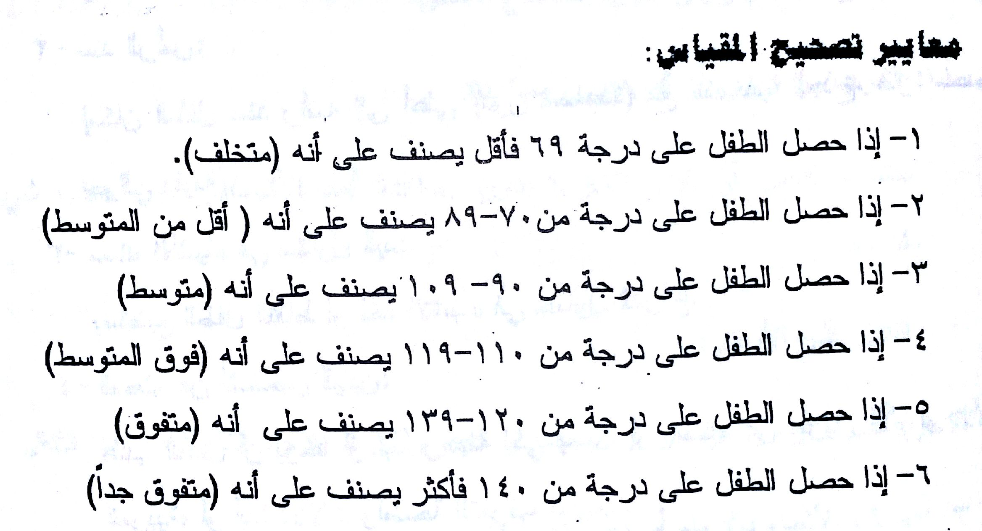

Slide 10
طفل يبلغ من العمر 4 سنوات و7 شهور طبق عليه مقياس النضج الاجتماعي, وكان سن 3 سنوات هو عمره القاعدي, وفي سن 4 سنوات و 5 سنوات و6 سنوات أجاب على البنود بإجابات مختلفة وفي سن 7 سنوات فشل في جميع البنود.
احسبي نسبة الذكاء الاجتماعي للمفحوص.

Slide 11
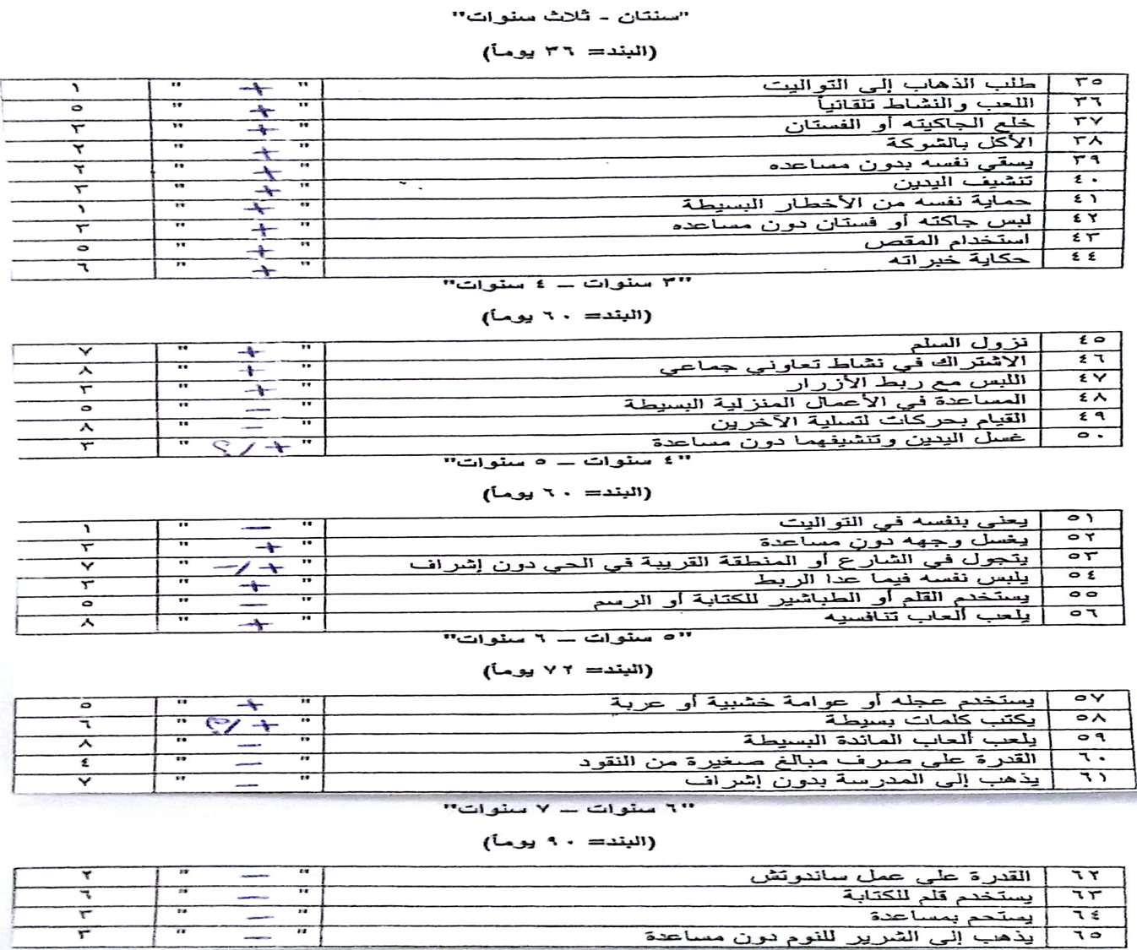

Slide 12
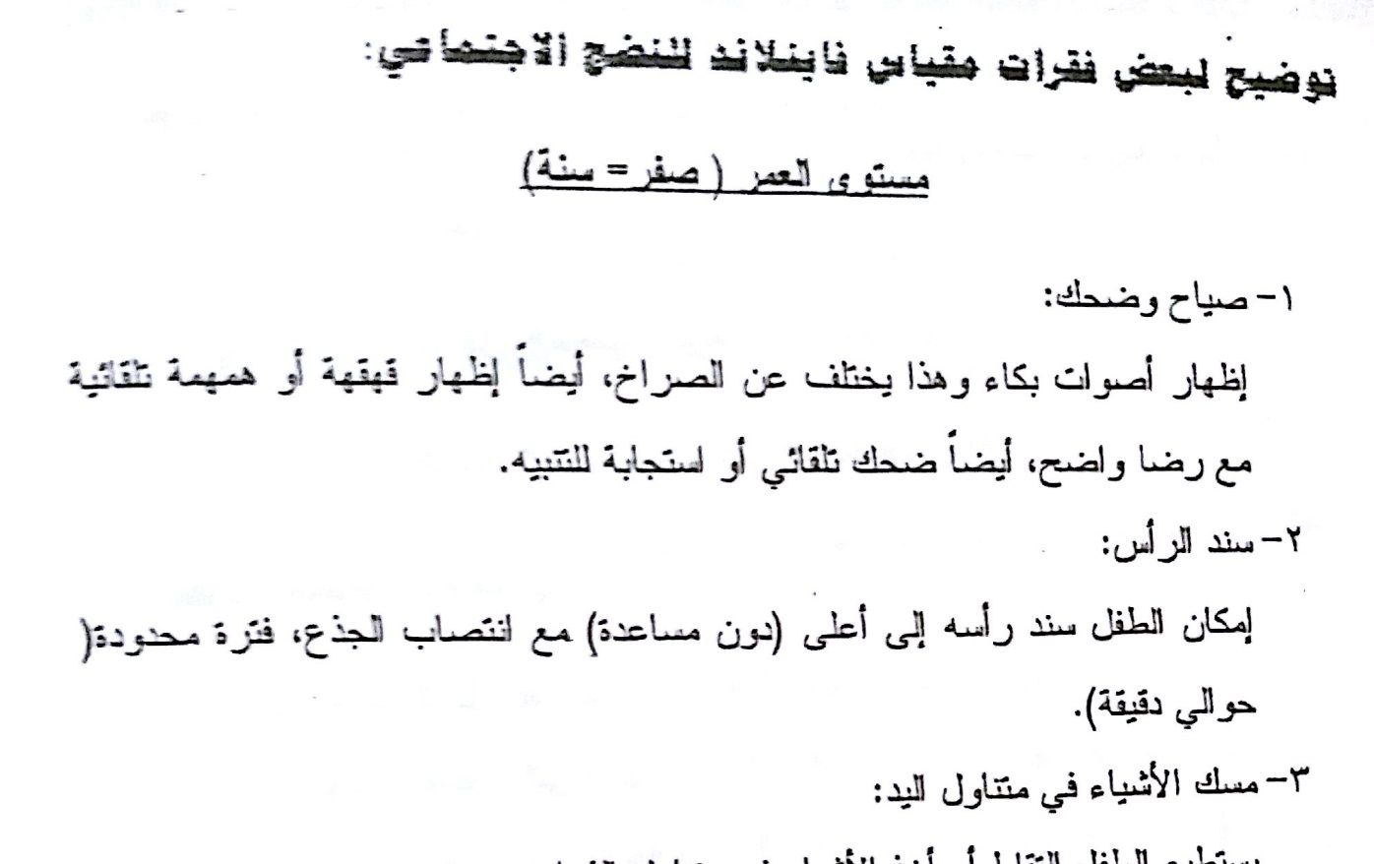
توضيح لبعض فقرات مقياس فاينلاند للنضج الاجتماعي:

Slide 13
ثانيا : مقياس الخوف ( الفوبيا )

Slide 14
اختبار الفوبيا الخوف لدى الراشدين
تعريف الخوف
هواستجابة غير معقولة وغير طبيعية وأحيانا مرضية تجاه شيء معين أو موقف أو اثارة من نوع معين والتي لا تشكل أي استجابة معقولة في الاحوال الطبيعية وعند الناس غير المرضى
وضعت هذه القائمة لمسح المخاوف كل من جوزيف ولبة و بيتر لانج ونقلها للعربية احمد عبد الخالق ، تشمل القائمة 108 بند مسببا محتملا للخوف يطلب من المفحوص أن يقرر إلى أي مدى تسبب له هذه الاشياء الخوف

Slide 15
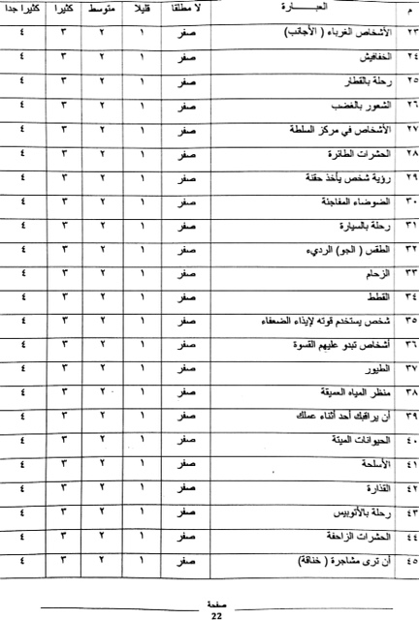
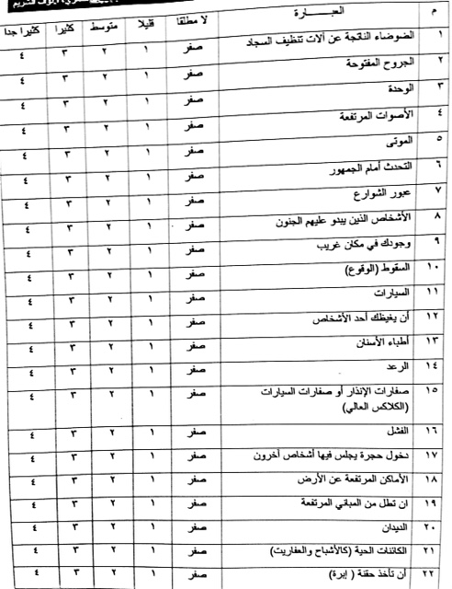

Slide 16
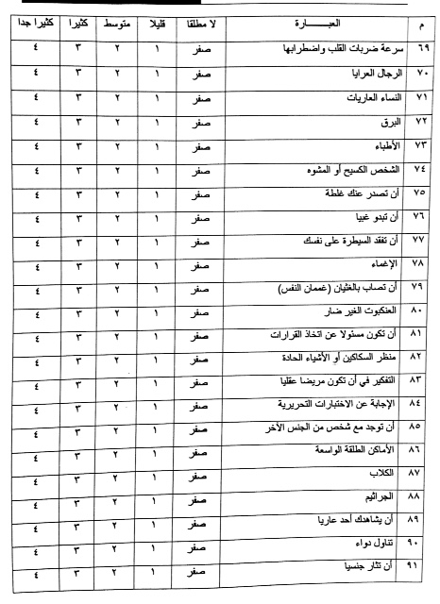
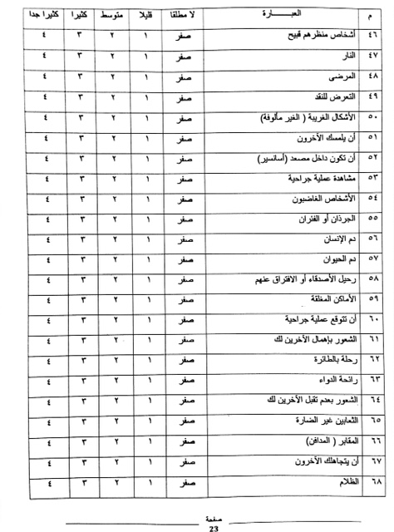

Slide 17
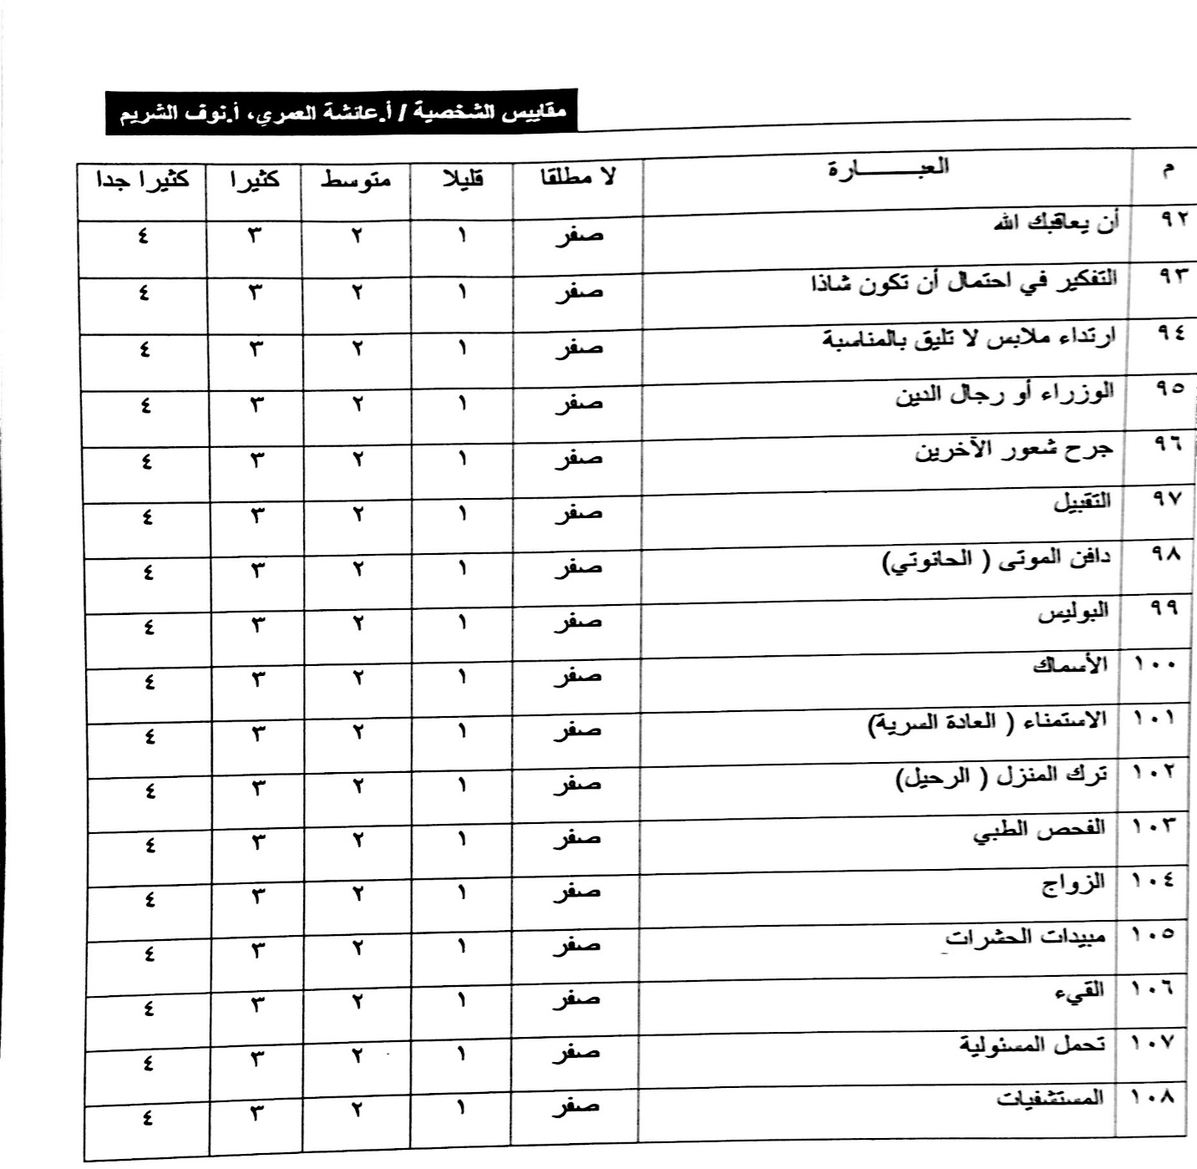

Slide 18
اختبار الفوبيا الخوف لدى الراشدين
طريقة الاجابة
يقوم المفحوص باختيار احد البدائل المتاحة له امام كل بند خلال 20 دقيقة ثم يتم استخراج الدرجة الكلية وفقا للمعادلة التالية :
وزم البند × عدد التكررات على هذا الوزن = الدرجة الكلية للبند

Slide 19
اختبار الفوبيا الخوف لدى اللراشدين
طريقة الاجابة وهكذا نجمع ناتج كل بند فقا للجدول التالي
وزن البند | × | عدد التكررات على هذا الوزن | الناتج لهذا الوزن
صفر | ×
1 | ×
2 | ×
3 | ×
4 | ×

Slide 20
اختبار الفوبيا الخوف لدى الراشدين
ثم نجمع نواتج البنود وهو ما يعطي الدرجة الكلية للمفحوص والتي تصنف وفقا للجدول التالي
الدرجة | التصنيف
صفر-107 | خوف بسيط
108-215 | خوف متوسط
216-323 | خوف شديد
324فما فوق | خوف شديد جدا

